Slide 1



Биладиены как универсальные предшественники для синтеза порфириноидов различного строения
Д.В. Петрова, А.С. Семейкин, Т.В. Любимова, Д.Д. Баянов

Slide 2
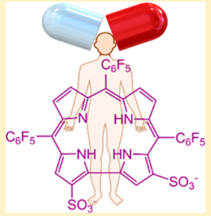
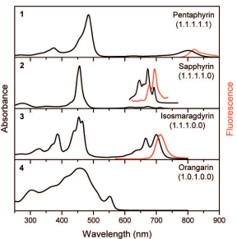
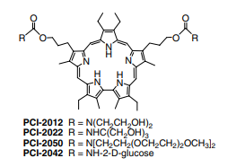
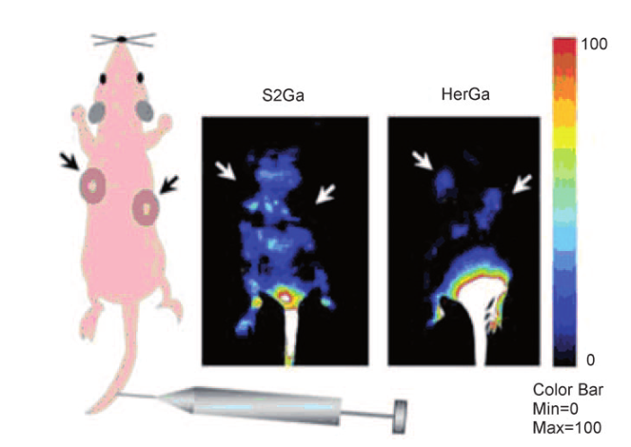
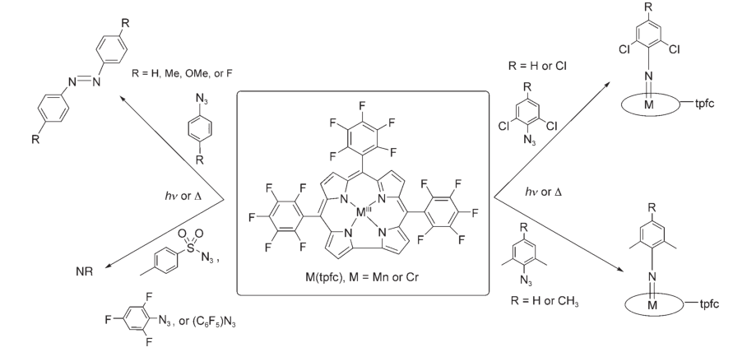
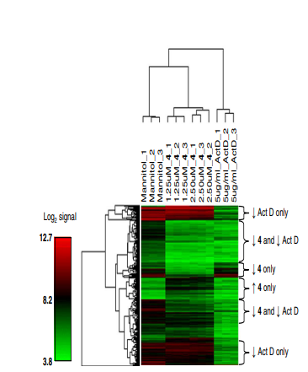
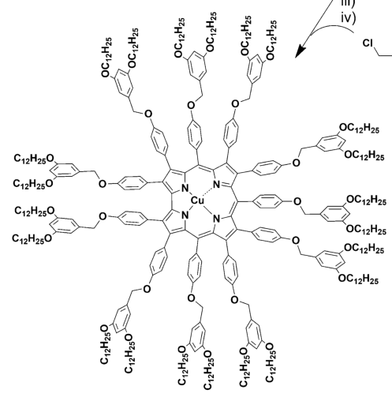
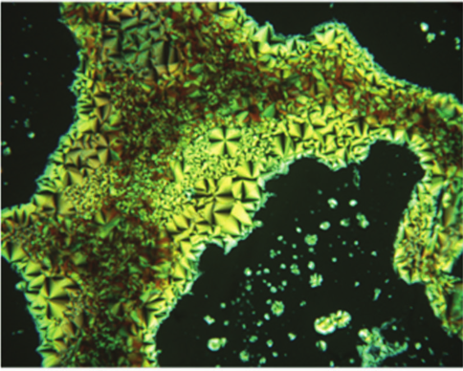
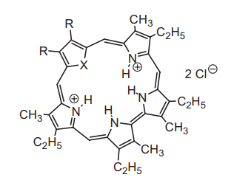
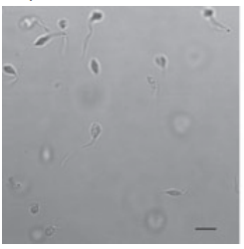
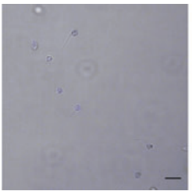
Объекты изучения
Коррол
Порфин
Сапфирин
ANGEW. CHEM. INT. ED. 2005, 44, 6203–6207
J. AM. CHEM. SOC. 2008, 130, 6930–693
CHEM. REV. 2017, 117, 4, 2711–2729
MOLECULAR CANCER 2007, 6 , 9
NEWJ.CHEM., 2015, 39, 7140
PHOTOCHEMISTRY AND PHOTOBIOLOGY, 2012, 88: 194-200

Slide 3
Методы синтеза β-замещенных порфиринов
(имеющих также заместители в мезо-положениях)
Из пиррольных предшественников
Из биладиенов а,с-дигидробромидов
Из дипирролилметанов

Slide 4
Методы синтеза β-замещенных сапфиринов
Из трипиррольных предшественников
Из тетрапиррольных предшественников
[3+2] метод синтеза β-алкилсапфиринов
[3+1+1] методы синтеза β-алкилсапфиринов
[4+1] методы синтеза β-алкилсапфиринов

Slide 5
Методы синтеза β-замещенных корролов
X = H, Br
[O] = O2, O2H2, K[Fe(CN)6], FeCl3, Ce2(SO4)3, т-бутил пероксид, бензоил пероксид, п-хлоранил

Slide 6
Биладиены а,с – предшественники объединяющие методы синтеза порфиринов, корролов и сапфиринов
Порфирины
Биладиены а,с- дигидробромиды
Сапфирины
Корролы

Slide 7
Синтез биладиенов а,с - дигидробромидов
Синтез биладиенов а,с - дигидробромидов
Синтез исходных дипирролилметанов
Подробные данные о синтезе прекурсоров для синтеза а так же синтез самих биладиенов представлены в работах авторов:
1. Kolodina E.A., Lubimova T.V., Syrbu S.A., Semeikin A.S. Macroheterocycles 2009, 2, 33–41.
2. Salnikova M.A., Lubimova T.V., Syrbu S.A., Semeikin A.S. Macroheterocycles 2016, 9, 41-150.
3. Petrova D.V., Semeikin A.S., Berezina N.M., Berezin M.B., Bazanov M.I. Macroheterocycles 2019, 12, 2, 119-128.

Slide 8
Синтез моно-мезо-β-замещенных порфиринов
Ar = | Ph, 4-MeOPh, 3-MeOPh, 4-NO2Ph, 3-NO2Ph, 2-NO2Ph, 4-Py, H
R1 = | Me
R2 = | Me, Et, Bu,
R3 = | H, Me
1
Kolodina E.A., Lubimova T.V., Syrbu S.A., Semeikin A.S. Macroheterocycles 2009, 2, 33–41.
Ar = | 4-(XCOOR)Ph X= -, OCH2 ; R = H, Me, Et, Bu
R1 = | Me
R2 = | C5H11
R3 = | Me
Salnikova M.A., Lubimova T.V., Syrbu S.A., Semeikin A.S. Macroheterocycles 2016, 9, 41-150.

Slide 9
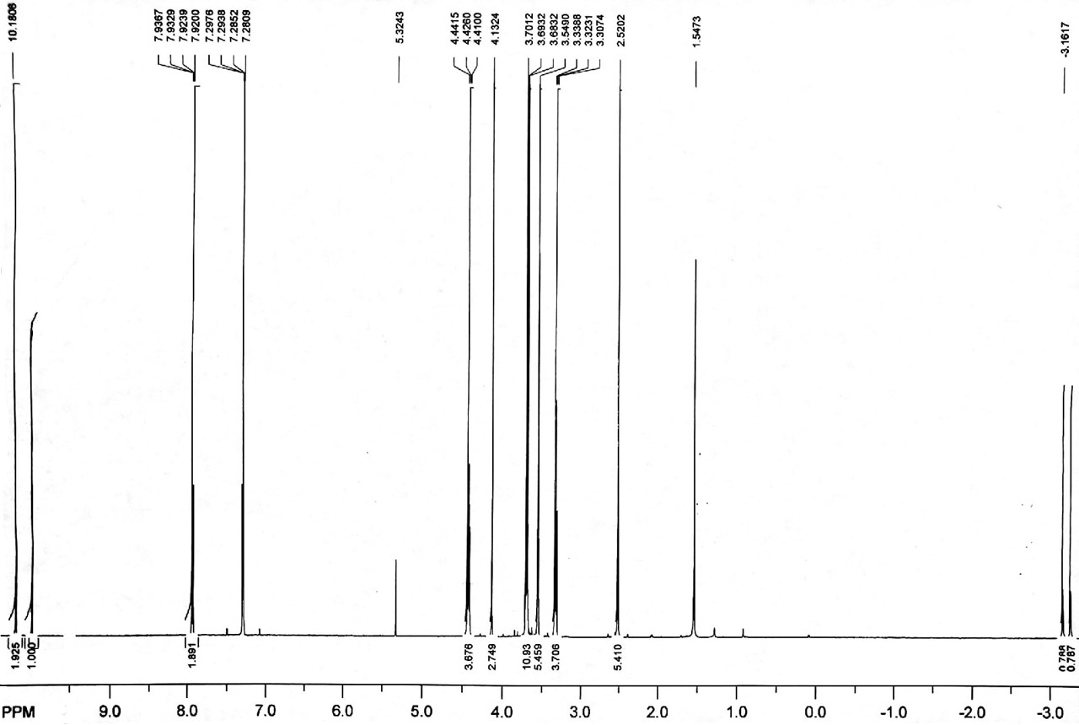
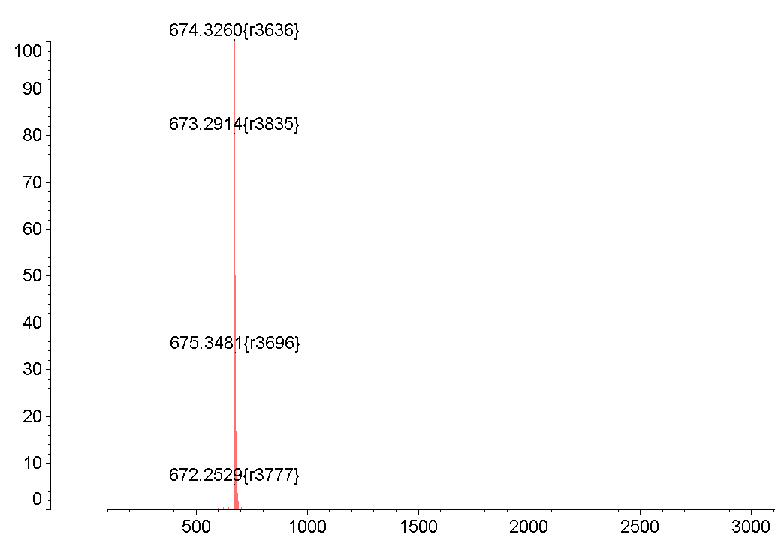
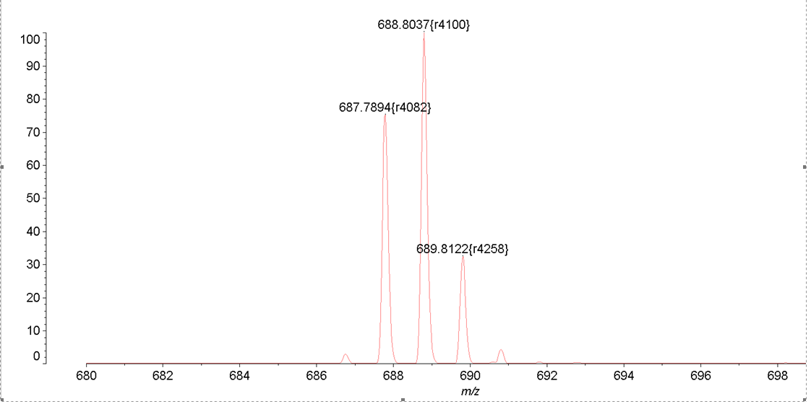
Спектральные характеристики 5-арил-2,3,7,8,12,18-гексаметил-13,17-(2-оксикарбонилэтил)порфинов
5-(4-метоксифенил)-2,3,7,8,12,18-гексаметил-13,17-(2-оксикарбонилэтил)порфин
ЭСП
¹Н ЯМР
MALDI TOF
ЭСП λ_{max}, нм (lg ε): 625 (3,40); 572 (3,79); 538 (3,80); 505 (4,15); 406 (5,26) (хлороформ)
¹Н ЯМР (вн. ст. CHCl₃) δ, м.д.: 10,18s (2H, 10,20-H); 9,98s (1H, 15-H); 7,93dt (2H, J = 8,4Hz, ¹J = 2,4Hz, 2,6-H-Ar); 7,29dt (2H, J = 8,4Hz, ¹J = 2,4Hz, 3,5-H-Ar); 4,43t (4H, ²J = 7,9Hz, CH₂); 4,13s (3H, OCH₃); 3,70s (6H, 2,8-CH₃); 3,68s (6H, 12,18-CH₃); 3,55s (6H, OCH₃); 3,32t (4H, ²J = 7,9Hz, CH₂); 2,52s (6H, 3,7-CH₃); -3,16bs, -3,26bs (2x1H, NH) (CDCl₃)
MALDI TOF
5-(4-нитрофенил)-2,3,7,8,12,18-гексаметил-13,17-(2-метоксикарбонилэтил)порфин
ЭСП λ_{max}, нм (lg ε): 625 (3,63); 573 (3,89); 538 (3,94); 504 (4,20); 404 (5,25) (хлороформ)
¹Н ЯМР (вн. ст. CHCl₃) δ, м.д.: 10,22s (2H, 10,20-H); 10,04s (1H, 15-H); 8,66d (2H, J = 8,1Hz, 2,6-H-Ar); 8,31d (2H, J = 8,1Hz, 3,5-H-Ar); 4,43t (4H, ¹J = 7,7Hz, CH₂); 3,71s (6H, 2,8-CH₃); 3,69s (6H, 12,18-CH₃); 3,55s (6H, OCH₃); 3,33t (4H, ²J = 7,7Hz, CH₂); 2,45s (6H, 3,7-CH₃); -3,17bs, -3,27bs (2x1H, NH) (CDCl₃)

Slide 10
Синтез β-замещенных корролов
R1 | R2 | R3 | Окислитель | Реагент | Условия и время синтеза | Выход %
Me | Bu | Me | K₃[Fe(CN)₆] | NH₃ | CH₃OH, Т_{кип}, 5 мин | 43.6
Me | Bu | Me | п-хлоранил | NaHCO₃ | CH₃OH, Т_{комн}, 5 мин | 42.3
Me | Bu | Me |  | NEt₃ | CH₃OH, Т_{комн}, 15 мин | 46.5
Me | Bu | Me | PbO₂ | - | CH₃OH,Т_{комн}, 30 мин | 55.5
Me | Bu | Me | O₂ воздуха | п-толуолсульфокислота | CH₃OH, Т_{кип}, 5 ч | 21.5 (смесь порфиринов)
Me | Bu | H | п-хлоранил | NaHCO₃ | CH₃OH, T_{комн.}, 5 мин | 6.0
 |  |  |  | NEt₃ | CH₂Cl₂,T_{комн}, 15 мин | 6.9
Me | Bu | H
Me | Bu | H | PbO₂ | - | CH₃OH, T_{комн}, 30 мин | 4.0
Me | Et | H | п-хлоранил | NaHCO₃ | CH₃OH, T_{комн.}, 5 мин | 6.1
Me | C2H5CO2Me | Me | PbO₂ | - | 1. CH₃OH, T_{комн}, 3 суток 2.HCl, CH₃OH | 33.7
Petrova D.V., Semeikin A.S., Berezina N.M., Berezin M.B., Bazanov M.I. Macroheterocycles 2019, 12, 2, 119-128.

Slide 11
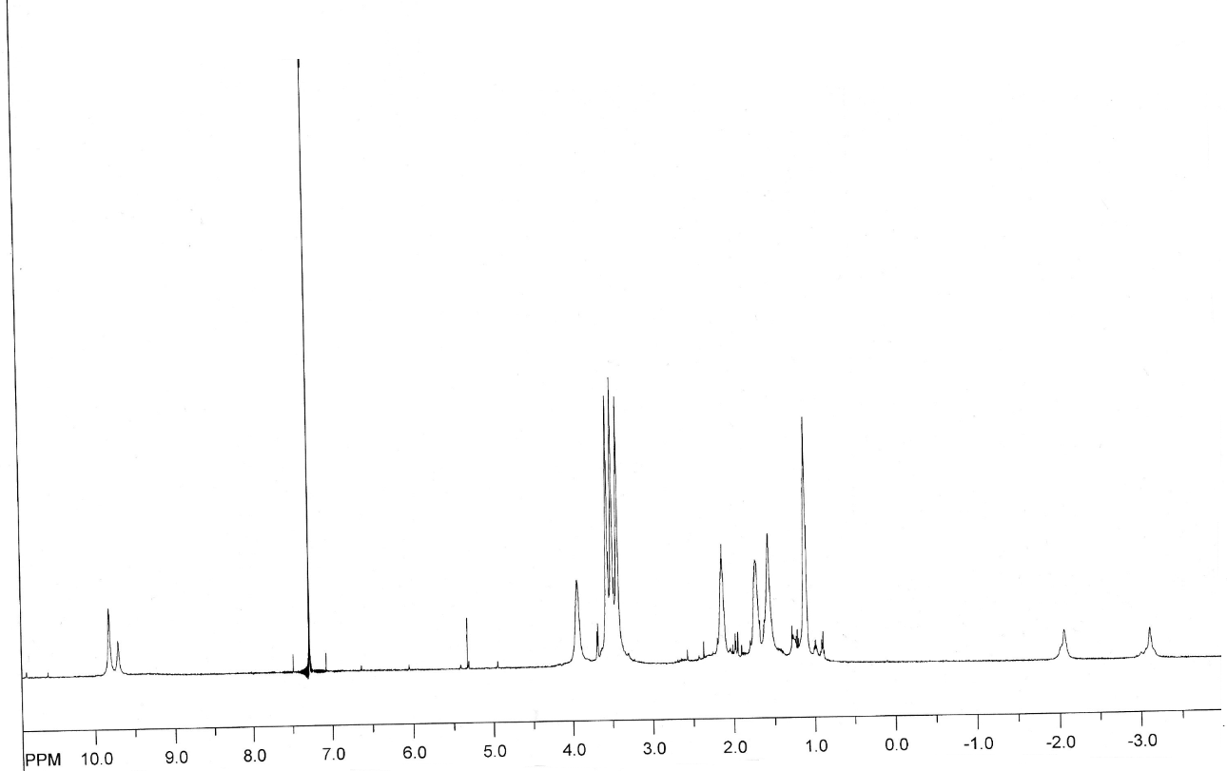
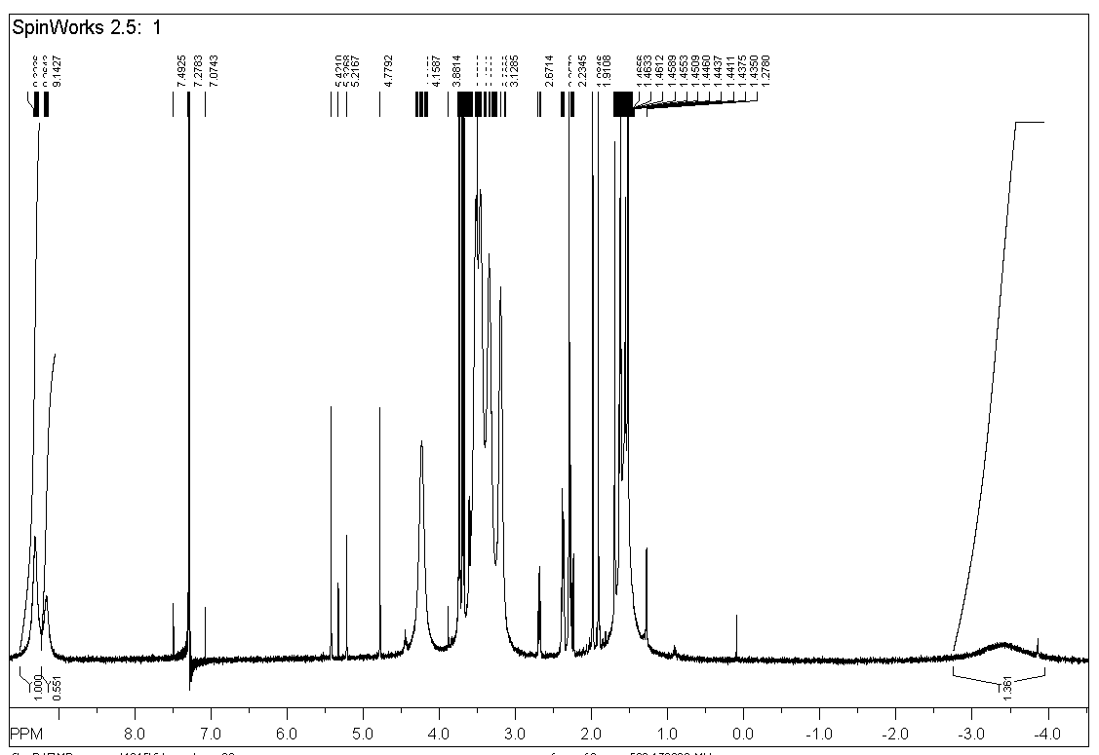
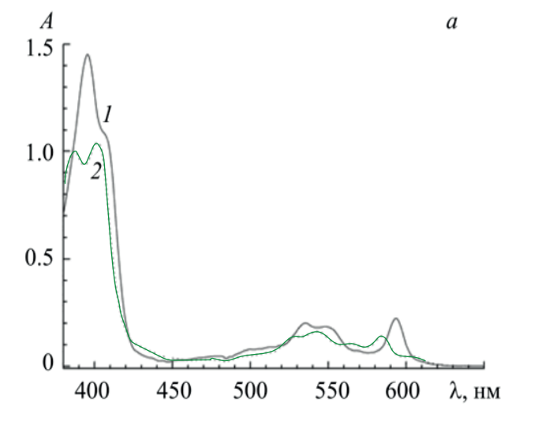
Спектральные характеристики β-замещенных корролов
¹Н ЯМР 2
1
2
3
2,3,7,13,17,18-гексаметил-8,12-ди-н-бутилкоррол
MALDI-TOF (m/z) найдено: 494,404 [M]⁺ Вычислено: 494,727
ЭСП, λ_{max}, нм (ε·10⁻³): 620 (6.8); 567 (8.1); 533 (11.6); 498 (15.2); 399 (181.4) (хлороформ). Спектр ¹Н ЯМР (вн. ст. CHCl₃) δ, м.д.: 9.82 s (2H, 5,15-H); 9.71 s (1H, 10-H); 3.88-3.99 m (4H, 7,13-CH₂-Bu); 3.56 s, 3.50 s, 3.43 s (3x6H, CH₃); 2.09-2.19 m (4H, CH₂-Bu); 1.67-1.78 m (4H, CH₂-Bu); 1.07-1.16 m (6H, CH₃-Bu); -2.07bs, -3.12bs (2+1H, NH), (CDCl₃).
2. 7,13-диметил-8,12-ди-н-бутилкоррол
MALDI-TOF (m/z) найдено: 438,429 [M]⁺ Вычислено:438,62
ЭСП λ_{max}, нм (ε·10⁻³): 584 (10.9); 544 (11.9); 537 (10.7); 404 (57.6); 390 (54.6) (хлороформ).¹Н ЯМР (вн. ст. ТМС) δ, м.д.: 9,87s (2H, 5,15-H); 9,61s (1H, 10-H); 8,73s, 8,67s (2x2H, 2,3,17,18-H); 3,88t (4H, J = 7,3Hz, CH₂-Bu); 3,49s (6H, CH₃); 2,11qv (4H, J = 7,3Hz, CH₂-Bu); 1,70sc (4H, J = 7,3Hz, CH₂-Bu); 1,10t (6H, J = 7,3Hz, CH₃-Bu); -0,02bs, -2,77bs (2+1H, NH) (CDCl₃)
3. 2,3,7,13,17,18-гексаметил-8,12-(2-метоксикарбонилэтил)коррол
MALDI TOF (m/z): 555,288 [M+H]⁺ вычислено: 554,69
ЭСП λ_{max}, нм (lg ε): 592 (4,26); 550 (4,24); 538 (4,23); 409 (5,06); 399 (5,16) (хлороформ) ЯМР ¹H ЯМР (вн. ст. CHCl₃) δ, м.д.: 9,31bs (2H, 5,10-H); 9,16bs (1H, 10-H); 4,23bs (4H, CH₂-PMe); 3,74s (6H, OCH₃); 3,52bs, 3,46bs, 3,34bs (3x6H, CH₃); 3,19bs (4H, CH₂-PMe); -3,39bs (3H, NH) (CDCl₃)
¹Н ЯМР 3
ЭСП CH2Cl2

Slide 12
Синтез β-замещенных сапфиринов
Побочный продукт
R1 | R2 | R3 | R4 | Выход %
Me | Et | Me | Me | 18,0
Me | Bu | Me | Me | 9,8
Me | C2H5COMe | Me | Me | 38,1
Me | C2H5CO2H | Me | Me | 10,2
Me | Bu | Me | H | 0

Slide 13
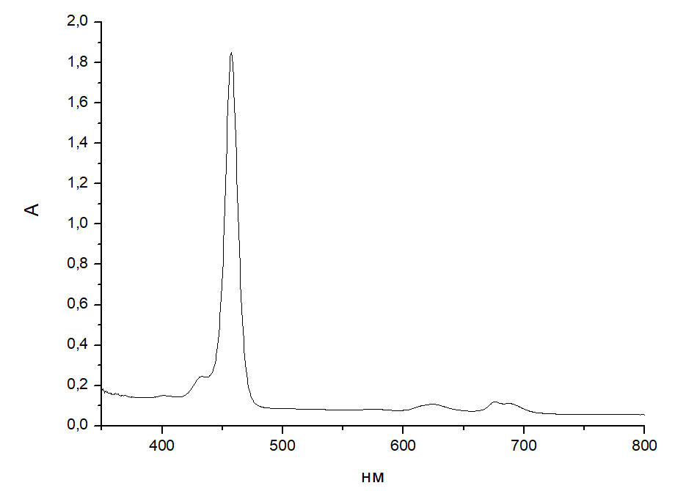
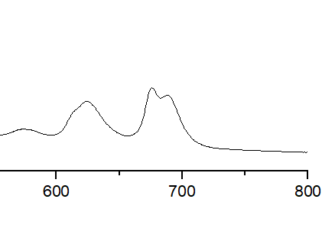
Спектральные данные β-замещенных сапфиринов
ЭСП 2
1
2
3
2,3,7,13,16,17,22,23-октаметил-8,12-диэтилсапфирин дихлорид
(MALDI-TOF) m/z: найдено 544.95 [M-2Cl]⁺, вычислено 545.77.
ЭСП, λ_{max}, нм (ε·10⁻³): 675 (15.8); 625 (12.7); 585.0 (7.5); 457 (338.8) (хлороформ).¹Н ЯМР (вн. ст. CHCl₃) δ, м.д.: 11,69 s, 11,66 s, 11,64 s (2 + 2 x 1 H, ms-H); 4,73 q (4H, J = 7,0 Hz, CH₂-Et); 4,26 s, 4,25 s, 4,23 s, 4,10 s, 4,08 s (3 + 6 + 3 + 6 + 6 H, β-CH₃); 2,28 t (6 H, J = 7,0 Hz, CH₃-Et); -4,26 bs, -4,49 bs, -4,90 bs (2+1+2 H, NH) (CDCl₃).
2. 2,3,7,13,16,17,22,23-октаметил-8,12-ди-н-бутилсапфирин дихлорид
(MALDI-TOF) m/z: 601.091 [M-2Cl]⁺, вычислено 601.88.
ЭСП λ_{max}, нм (ε•10⁻³): 676 (18.6); 623 (17.7); 575 (12.5); 452 (375.9) (хлороформ).¹Н ЯМР δ, м.д.: 11.66 bs, 11.65 bs, 11.58 bs (1+2+1 H, 5,10,15,20-H); 4,67 q (4 H, J = 7.3 Hz, CH₂-Bu); 4.24 s, 4.23 s, 4.22 s, 4.09 s, 4.06 s (3 + 6 + 3 + 6 + 6 H, CH₃); 2.71 qv (4 H, J = 7.3 Hz, CH₂-Bu); 2.14 sc (4 H, J = 7,3 Hz, CH₂-Bu); 1.36 t (6H, J = 7.3 Hz, CH₃-Bu); -4.28 bs, -4.49 bs, -4.82 bs, -4.92 bs (2+1+1+1H, NH) (CDCl₃).
3. 2,3,7,13,16,17,22,23–октаметил–8,12-бис(2-метоксикарбонилэтил)сапфирин дигидрохлорид
MALDI TOF (m/z): 661,281 [M]⁺, вычислено: 661,84
ЭСП λ_{max}, нм (lg ε): 676 (4,27); 623 (4,25); 575 (4,10); 452 (5,58) (хлороформ).¹Н ЯМР (вн. ст. CHCl₃) δ, м.д.: 11,69 s, 11,66 s, 11,64 s (2+1+2Н, ms-H); 4,73t, 2,28t (2x4H, J = 7,0Hz, CH₂-PMe); 4,26s, 4,25s, 4,23s, 4,10s, 4,08s (3+6+3+6+6H, β-CH₃); 3,78s (6H, CH₃O); -4,26bs, -4,49bs, -4,90bs (2+1+2H, NH) (CDCl₃)
¹Н ЯМР 2

Slide 14
Синтез искаженных макроциклов минуя стадию выделения биладиенов
R=Et (10,5%)
R=н-Bu (12,8%)
R=н-Bu (18,0%)
R= C2H5CO2Me (следы)

Slide 15
Спасибо за внимание
Биладиены а,с - дигидробромиды в нашей работе оказались, универсальным предшественником, который смог объединить синтез трех классов макрогетероциклов с разной структурой и свойствами, что подтверждается осуществленным синтезом порфиринов и их аналогов, представленных в докладе.

